Slide 1


Analizamos el siguiente caso:
Lucía está programando un pequeño robot en Scratch. Su objetivo es que el robot recoja manzanas en un campo virtual. Pero hay un problema: el robot no sabe distinguir entre una manzana y una piedra, ni sabe cuántos pasos debe dar para revisar todo el campo.
Por ahora, el robot solo avanza en línea recta... sin pensar. A veces choca con piedras, pasa por encima de las manzanas o camina sin parar.
Lucía necesita enseñarle a su robot a comportarse de forma más inteligente.

Slide 2
Reflexionemos
Muchas veces realizamos acciones repetitivas, como subir escalones uno por uno o repasar una lista de tareas; esto es lo que en programación se conoce como un bucle o repetición.
En Scratch, estas estructuras permiten que los personajes dejen de actuar como simples marionetas y empiecen a responder de forma lógica y autónoma. Vamos a pensar cómo ayudaríamos al robot de Lucía.
¿Qué instrucciones necesitaría el robot para que actúe distinto si encuentra una manzana o una piedra?
¿Cómo podrías hacer que el robot repita una acción como avanzar varios pasos sin escribirlo muchas veces?
¿Qué beneficios trae usar condicionales y bucles en un proyecto como este?

Slide 3
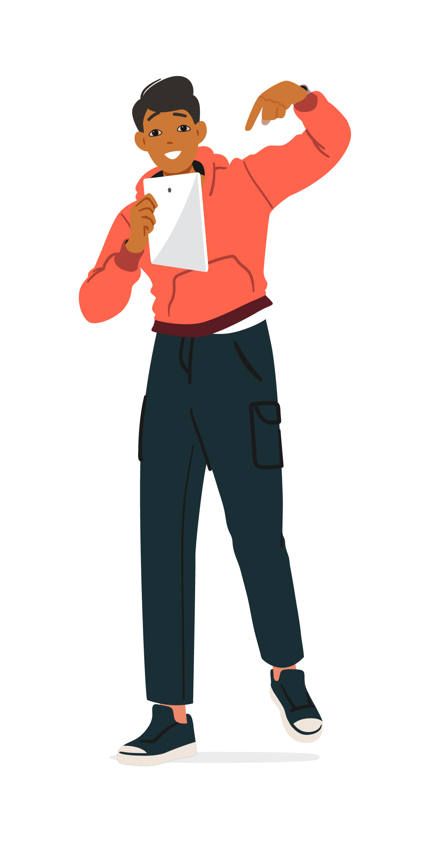
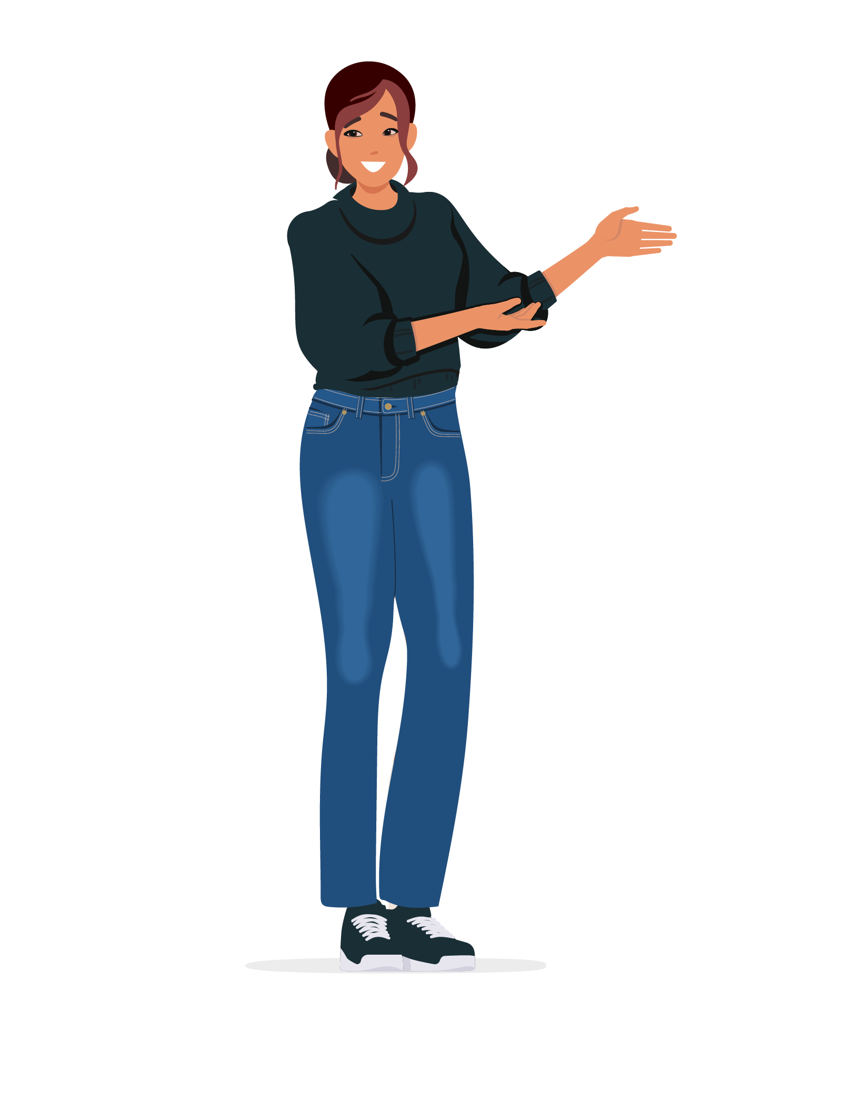
Este caso muestra cómo los condicionales y bucles permiten que un personaje en Scratch tome decisiones y repita acciones, imitando comportamientos de la vida real. Con estas herramientas, no solo ahorras tiempo al programar, sino que creas proyectos más eficientes, lógicos y dinámicos. Entender estas estructuras es clave para desarrollar el pensamiento computacional, que te ayudará a resolver problemas no solo en programación, sino también en situaciones reales.

Slide 4
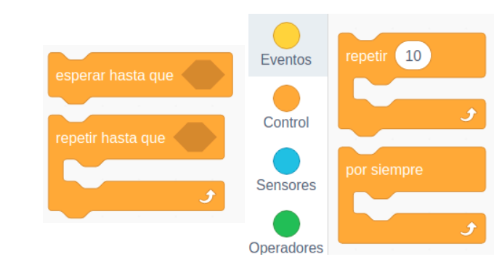
¿Qué son los bucles
Los bucles son estructuras que permiten repetir un conjunto de instrucciones múltiples veces.
En Scratch, los bucles facilitan la automatización de tareas repetitivas sin necesidad de duplicar bloques.
Son fundamentales para crear animaciones, juegos y proyectos interactivos eficientes.

Slide 5
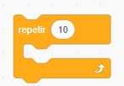
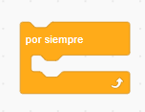
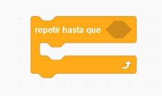

Tipos de bucles en Scratch
Repetir (n): Ejecuta las instrucciones un número específico de veces.
Por siempre: Repite las instrucciones indefinidamente hasta que el programa se detenga.
Repetir hasta que: Continúa la repetición hasta que se cumpla una condición determinada.
Detener: Permite interrumpir la ejecución de un bucle en curso

Slide 6
Bucle "Por siempre"
Ideal para acciones que deben continuar durante toda la ejecución del programa.
Ejemplo: Mantener un fondo animado en movimiento constante.
Precaución: Asegurarse de que el bucle tenga una condición de salida si es necesario.
Bucle "Repetir (n)"
Utilizado cuando se conoce de antemano cuántas veces se debe ejecutar una acción.
Ejemplo: Hacer que un personaje salte 10 veces.
Sintaxis sencilla que mejora la legibilidad del código.

Slide 7
Bucle "Detener"
Bloque que interrumpe la ejecución de un bucle en curso.
Opciones: Detener todos, este programa, otros programas en el objeto.
Útil para controlar el flujo del programa y evitar bucles infinitos no deseados
"Repetir hasta que"
Se ejecuta hasta que una condición específica se cumple.
Ejemplo: Repetir una acción hasta que un personaje toque un objeto.
Permite una programación más dinámica basada en eventos o condiciones

Slide 8

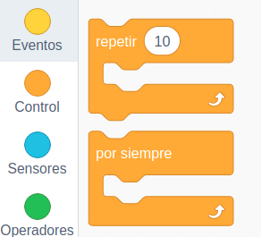

Ventajas de utilizar bucles
Reducción de código redundante.
Facilita la modificación y mantenimiento del programa.
Fomenta el pensamiento lógico y la eficiencia en la programación.

Slide 9

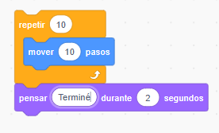
Ejemplo práctico
Objetivo: Usar un bucle repetir.
Instrucciones:
Cuando se presione la bandera, el Gato debe moverse 10 pasos, 10 veces seguidas.
Luego debe decir "¡Terminé!" por 2 segundos.
Bloques necesarios:
repetir (10)
mover 10 pasos
decir [¡Terminé!] por 2 segundos

Slide 10
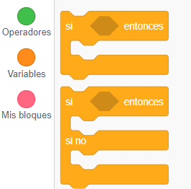

¿Qué es una estructura condicional?
Una estructura condicional es una instrucción de control utilizada en programación que permite ejecutar diferentes bloques de código, dependiendo del cumplimiento o no de una condición lógica. Estas condiciones suelen expresarse como comparaciones entre valores o expresiones booleanas.
Condicionales
En el contexto educativo y de lenguajes de programación visuales como Scratch, las estructuras condicionales son herramientas claves para introducir a los estudiantes en la toma de decisiones computacionales.

Slide 11
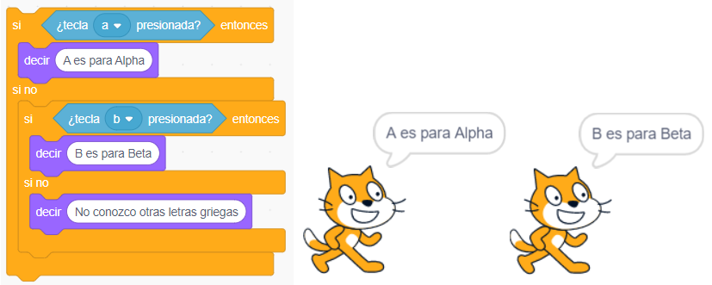
Analiza
Importancia en la lógica de programación
Las estructuras condicionales son fundamentales porque permiten a los programas comportarse de manera dinámica e inteligente. En lugar de ejecutar siempre las mismas instrucciones, el flujo del programa puede variar según diferentes situaciones.

Slide 12
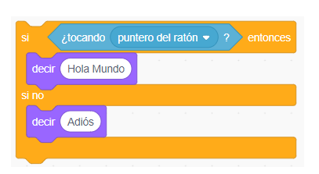
Analiza
¿Para qué sirven los condicionales?
Permiten que el programa:
Responda a acciones del usuario (teclas, clics).
Verifique estados (vidas, puntuación, posiciones).
Genere interactividad y comportamiento inteligente.

Slide 13

Analiza
Beneficios de trabajar con condicionales
Promueve el desarrollo del pensamiento lógico y crítico.
Facilita la comprensión de la toma de decisiones algorítmicas.
Es un paso clave hacia lenguajes de programación más avanzados.
Enseñar condicionales es enseñar a pensar en escenarios posibles y consecuencias.

Slide 14
Tipos de condicionales en Scratch
Condicional simple: si <condición> entonces
Descripción: Ejecuta un bloque de código solo si la condición especificada es verdadera.
Ejemplo: Si el personaje toca el borde, entonces emite un sonido de alerta.
Uso común: Controlar acciones que deben ocurrir únicamente bajo ciertas condiciones.

Slide 15
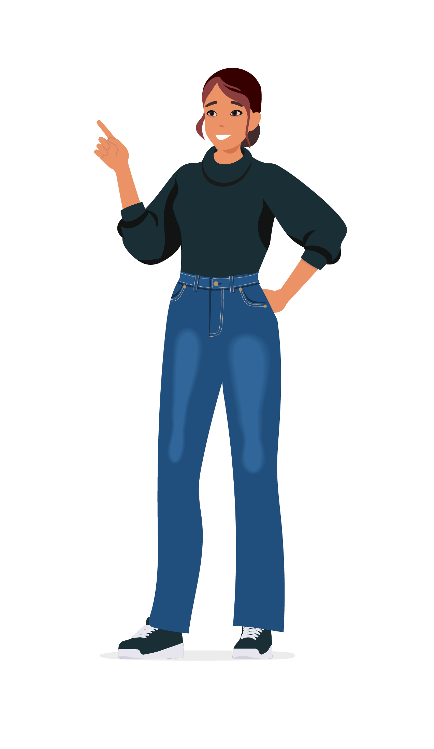
Tipos de condicionales en Scratch
Condicional doble: si <condición> entonces ... si no
Uso común: Ofrecer respuestas alternativas según el resultado de una condición.
Ejemplo: Si la puntuación es mayor o igual a 10, muestra "¡Ganaste!"; si no, muestra "Intenta de nuevo".
Descripción: Permite ejecutar un bloque de código si la condición es verdadera y otro bloque diferente si la condición es falsa.

Slide 16
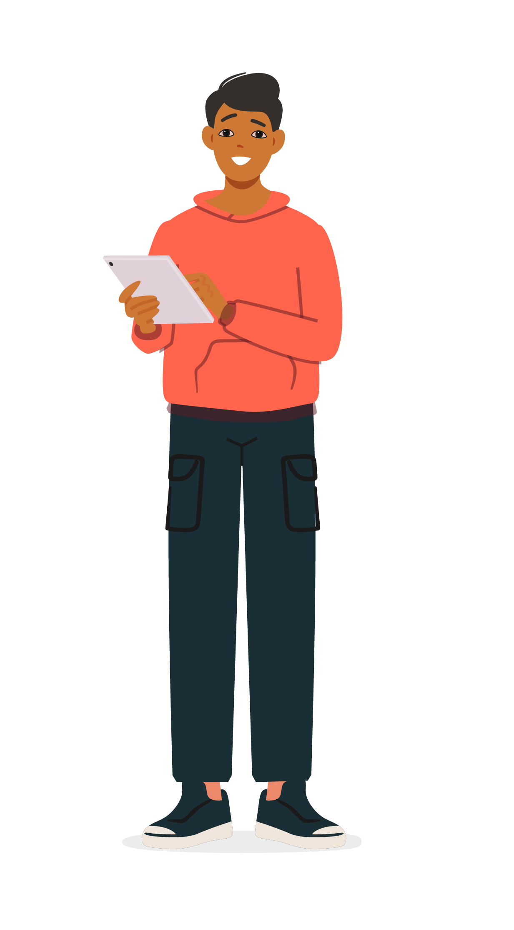
Tipos de condicionales en Scratch
Condicional anidado
Uso común: Manejar múltiples condiciones que requieren decisiones jerárquicas.
Ejemplo: Si la tecla "flecha arriba" está presionada, entonces mover hacia arriba; si no, si la tecla "flecha abajo" está presionada, entonces mover hacia abajo.
Descripción: Consiste en colocar una estructura condicional dentro de otra, permitiendo evaluar múltiples condiciones en secuencia.

Slide 17
Tipos de condicionales en Scratch
Condicional con espera: esperar hasta <condición>
Uso común: Sincronizar eventos o acciones en el programa.
Ejemplo: Esperar hasta que el cronómetro llegue a 10 segundos antes de iniciar una acción.
Descripción: Detiene la ejecución del programa hasta que la condición especificada se cumpla.

Slide 18
¡Juguemos atrapando la manzana!
🎮 Objetivo del juego:
El jugador controla una canasta que debe atrapar manzanas que caen desde la parte superior de la pantalla. Cada vez que atrapas una manzana, sumas puntos.
Personajes (Sprites)
Canasta – controlada por el jugador.
Manzana – cae desde arriba.
(Opcional) Fondo – algo simple, como un campo o cielo.
🔧 Paso 1: Preparar los personajes
🍎 Manzana
Añade el sprite de una manzana.
Asegúrate de que la manzana comience en una posición aleatoria en la parte superior del escenario.
🧺 Canasta
Añade una canasta u otro objeto que atrape.
Colócala en la parte inferior del escenario.
Usa las teclas de flechas para moverla de izquierda a derecha.

Slide 19
Paso 2: Programar la canasta
Paso 3: Programar la manzana
- Al hacer clic en la bandera verde.
- Dar a puntos a 0.
Mostrar variable puntos.
Ir a x: 0; y: 163.
Por siempre
Sumar a y -5.
Si posición en Y < -160 entonces.
Ir a posición aleatoria.
Dar a y el valor 163.
Si posición en Y < -160 entonces.
Si tocando bowl.
Ir a posición aleatoria.
Dar a y el valor 163.
Sumar a puntos 1.
Al hacer clic en la bandera verde.
Ir a x: 0; y: -150.
Por siempre
ir a puntero del ratón.
Dar a y el valor -150

Slide 20

¿Lo lograste?

Slide 21
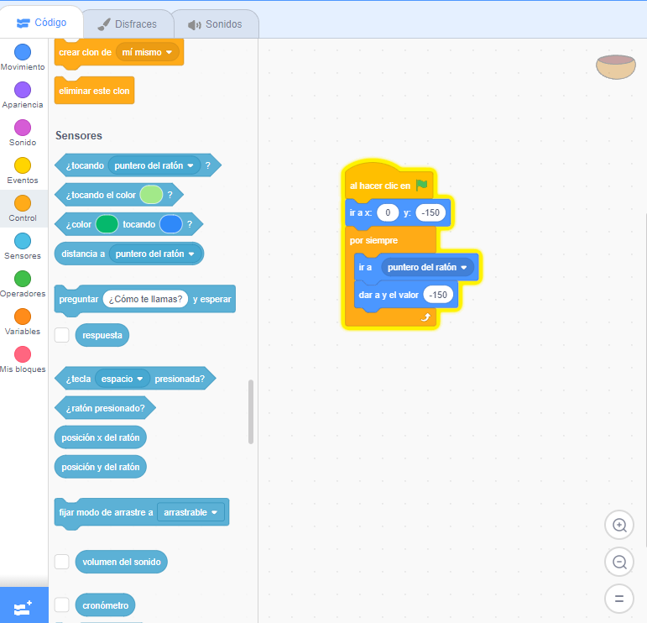
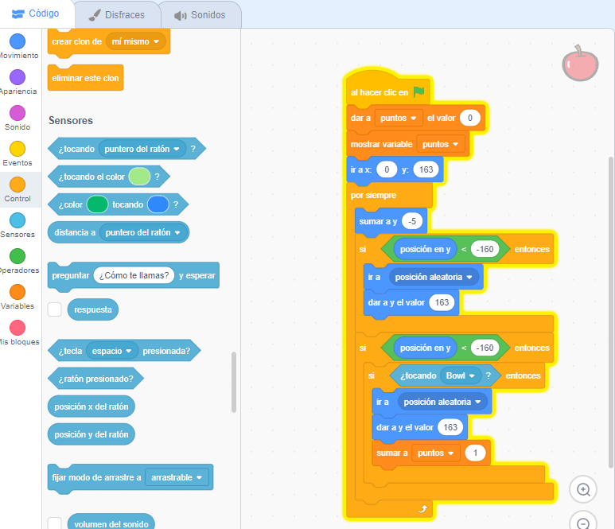
Resultado Canasta
Resultado manzana

Slide 22
Reflexión de la clase
“Hoy aprendí que…”

